Slide 1
O‘zbek tili
6-sinf
Mavzu:
Mashhur kishilar
(Ravish, uning ma’no turlari.
Maqsad va sabab ravishlari)

Slide 2
Avvalgi darsda o‘tilgan mavzuni tekshiramiz
Qachon? so‘rog‘iga javob bo‘ladigan so‘zlar ishtirokida gaplar tuzing.
Tong saharda yo‘lga chiqdik.
Kecha oilamiz bilan mehmonga bordik.
O‘tgan oyda sinfdoshlarimiz bilan tadbirda qatnashdik.
Keyingi hafta dars boshlanadi.

Slide 3
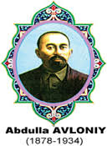
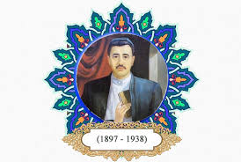
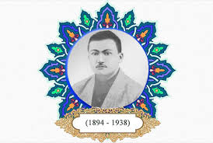
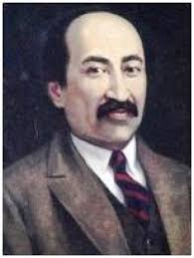
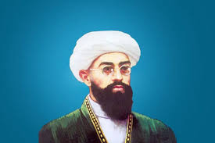
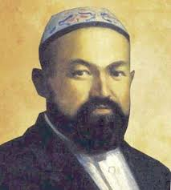
Mashhur kishilar
Abdulla Avloniy
Cho‘lpon
Abdulla Qodiriy
Jadid adabiyoti namoyandalari
Fitrat
Behbudiy
Munavvarqori Abdurashidxonov

Slide 4
Bilib oling!
Ravishlar ma’nosiga ko‘ra holat, o‘rin, payt, miqdor-daraja, maqsad-sabab ravishlariga bo‘linadi.
Ataylab, atayin, jo‘rttaga, qasddan so‘zlari maqsad ma’nosini ifodalovchi ravishlardir.

Slide 5
4-mashq
Matnni o‘qing.
Abu Nasr Farobiy
Mashhur faylasuf va qomusiy olim Abu Nasr Farobiy 873-yilda Sirdaryo qirg‘og‘idagi O‘tror qishlog‘ida tug‘ilgan. Farobiy qadimgi yunon mutafakkirlari Aflotun, Arastu, Evklid, Ptolomey, Profireylarning asarlariga sharhlar yozib, bu asarlarning Sharqqa tarqalishiga sabab bo‘lgan. Shuning uchun u “Al-Muallim as-Soniy” – “ikkinchi muallim”, “Sharq Arastusi” deb nom olgan. Farobiy yetmishdan ortiq tilni bilib, turli fanlarga oid 160 dan ortiq asar yaratgan.

Slide 6
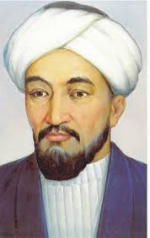
Abu Nasr Farobiy

Slide 7
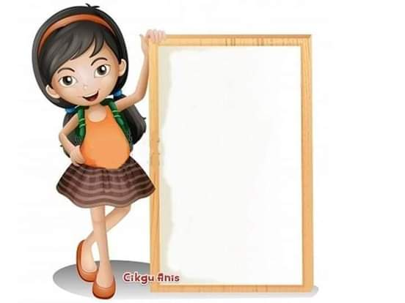
5-mashq
Berilgan ravishlarni 2-qatordagi fe’llar bilan bog‘lab so‘z birikmalari hosil qiling va ular ishtirokida gaplar tuzing.
hamisha
kurashmoq
qahramonlarcha
so‘zlamoq
kam
yemoq
oz
yurmoq
sekin
tayyor bo‘lmoq
piyoda
qo‘nmoq
ertalab
turmoq

Slide 8
Topshiriqni tekshiramiz
hamisha
tayyor bo‘lmoq
Hamisha tayyor bo‘lmoq
qahramonlarcha
kurashmoq
Qahramonlarcha kurashmoq
kam
yemoq
Kam yemoq
oz
so‘zlamoq
Oz so‘zlamoq
sekin
qo‘nmoq
Sekin qo‘nmoq
piyoda
yurmoq
Piyoda yurmoq
ertalab
turmoq
Ertalab turmoq

Slide 9
Topshiriqni tekshiramiz
Harbiylar Vatan osoyishtaligini qo‘riqlashga hamisha tayyor bo‘lganlar.
Shiroq yurt tinchligi uchun qahramonlarcha kurashgan.
Inson o‘z salomatligini asrash uchun kam yeyish kerak.
Oz so‘zlamoq aqlli odamning ishidir.
Qushlar galasi suv ichish uchun daryo qirg‘og‘iga sekin qo‘ndi.
Piyoda yurishni odat qilsangiz salomatligingizga foyda bo‘ladi.
Ertalab turib badantarbiya bilan mashg‘ul bo‘ldi.

Slide 10
6-mashq
Nuqtalar o‘rniga foydalanish uchun brilgan maqsad ravishlarini qo‘yib gaplarni ko‘chiring.
ataylab
jo‘rttaga
qasddan
atayin

Slide 11
Topshiriqni tekshiramiz
Insonlarning ……. o‘zgalarga ziyon yetkazish eng og‘ir gunohdir.
qasddan
Men ……. bu narsaga e’tiborimni qaratmadim.
atayin
Biz ………. daryo oqimiga qarshi suzdik.
ataylab
Nodira dugonasining kitobini ……… yashirib qo‘yganligi hammaga ma’lum bo‘ldi.
jo‘rttaga

Slide 12
Adabiy o‘qish
Men Boburman
Men Boburman, bolajonlar,
Bilasizmi, kim aslim?
Men Boburman, bolajonlar,
Bilasizmi, kim aslim?
Men Boburman, bilib oling:
Aslim asli Andijon.
Men Boburman , eslab qoling,
Naslim asli Temurxon.
Men Boburman, o‘n ikkimda,
Saltanatga bo‘ldim bosh.
Qilich ushlab Temur bobom,
Ruhlariga berdim osh.
Men Boburman, el-yurt uchun,
Cho‘l, sahroda ot surdim.
Jang-jadalda qancha omad,
Qancha nomard, mard ko‘rdim.
Men Boburman - jahongashta,
Hind, Afg‘onga yetdim men.
“Boburnoma”, she’r, g‘azalda,
Turkiyni madh etdim men.

Slide 13
Mustaqil bajarish uchun topshiriq
Men Boburman she’rini ifodali o‘qing.

